Slide 1

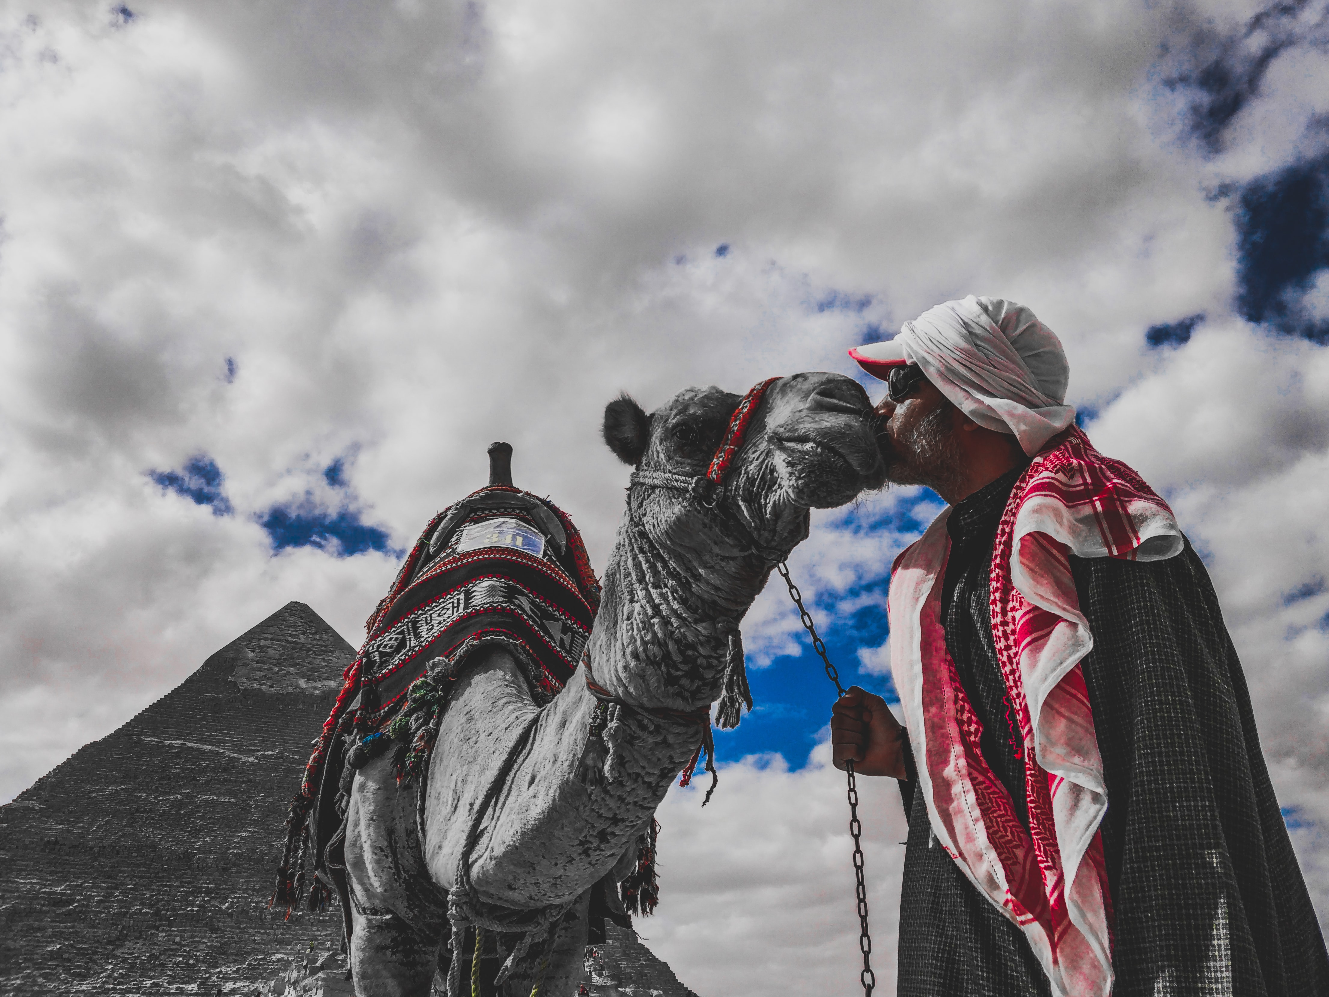
LA REVOLUTION DU CHAMEAU COMMENCE ICI

Slide 2
KAMELITO, la petite histoire
Originaire du pays autrefois surnommé l’Arabie Heureuse, les chameaux, le désert et les oasis ont toujours fait partie du décor.
Si bien que l’attachement pour cet environnement et les grands camélidés ont développé au fil du temps une réelle passion qui ne s’est jamais estompée jusqu’à aujourd’hui.
Une parfaite anecdote pour illustrer cet engouement pour nos amis bossus : un beau jour, ayant eu quelques minutes de retard à la fac, un camarade de promo m’a fait remarquer que je perdais du temps à chaque fois à « garer » mon chameau trop loin de l’établissement.
Depuis ce jour, je me suis dit qu’il fallait exploiter cet enthousiasme pour les chameaux à bon escient et développer un projet autour des chameaux, des bienfaits du lait de chamelle et partager des infos les concernant. Quelques années plus tard, le projet KAMELITO voit le jour !

Slide 3
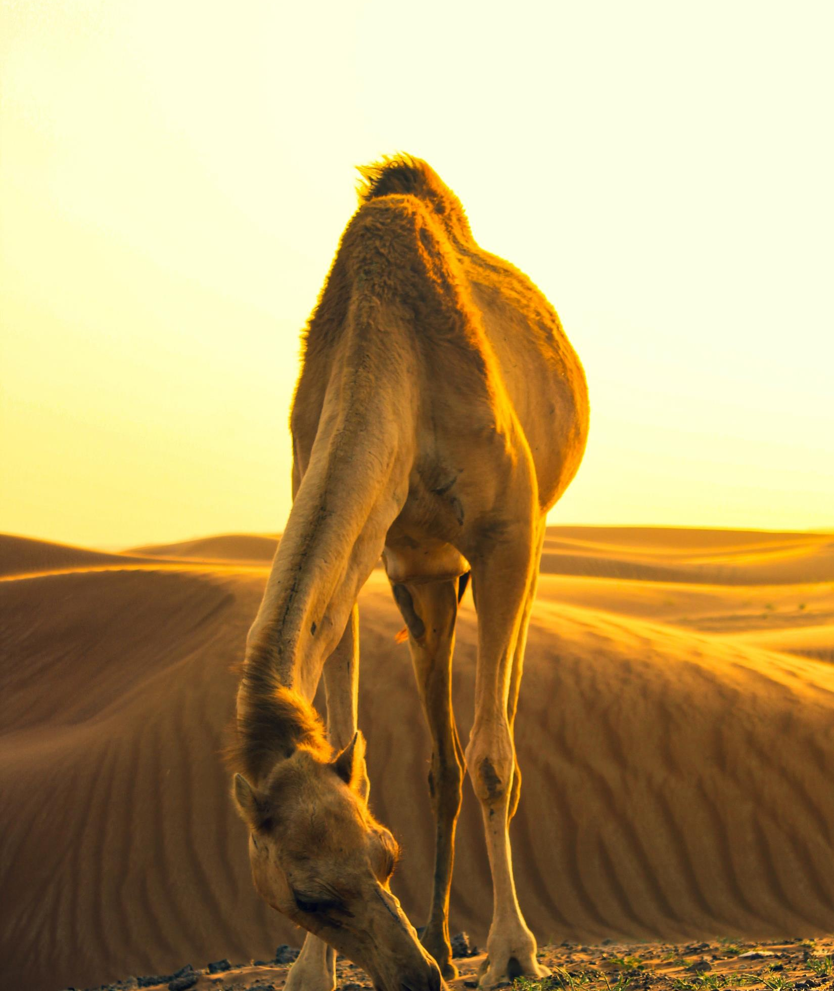
KAMELITO, c’est quoi ?
C’est une microentreprise innovante axée sur les grands camélidés (chameaux et dromadaires). On y retrouve 3 grandes thématiques :
Des Chameaux
Du Lait
Et des infos

Slide 4
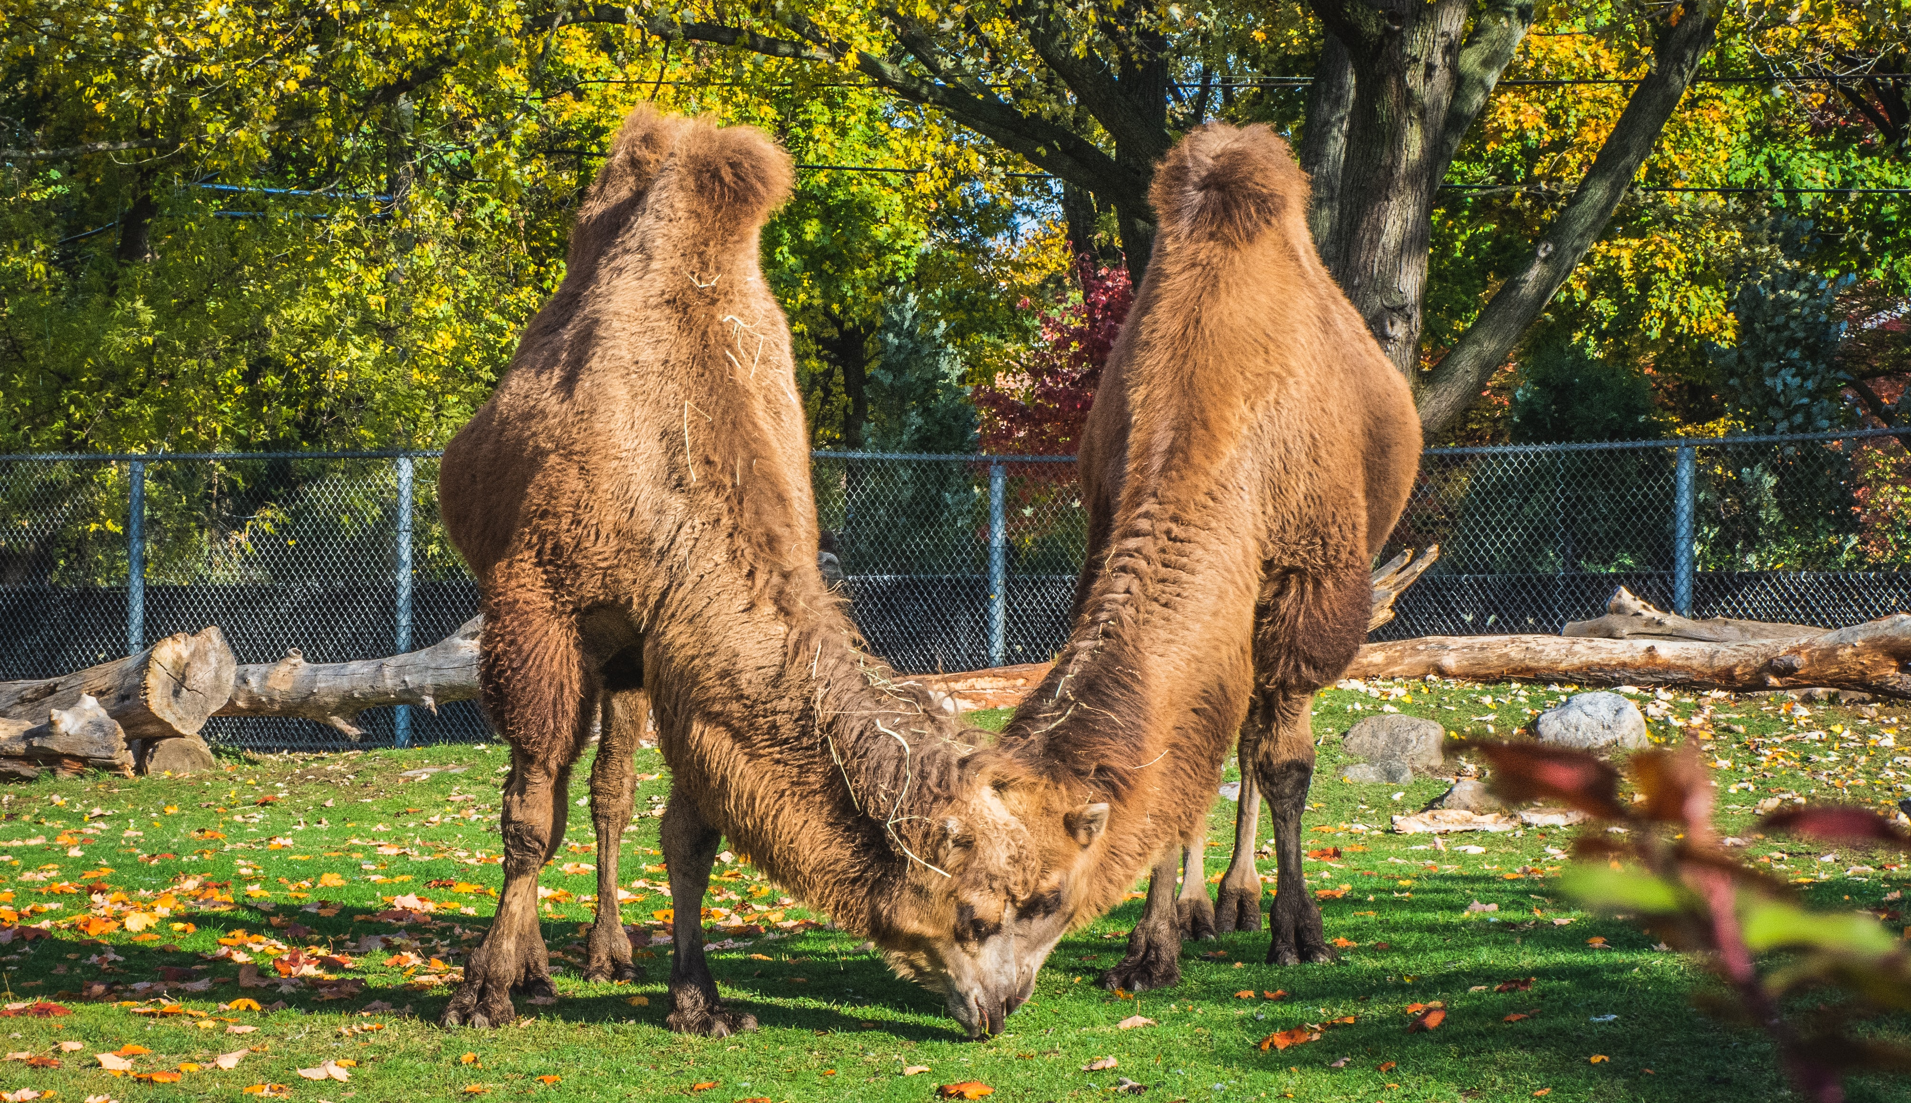
1. DES CHAMEAUX
D’où vient-il ?
En quoi est-il « l’animal du futur » ?
Pourquoi voit-on en lui un acteur majeur de la transition écologique ?
Ses caractéristiques anatomiques : en quoi est-ce une merveille physiologique ?
45°C le jour, 5°C la nuit : comment réussit-il à s’adapter ?
Familiarisez-vous avec cet animal extraordinaire de façon ludique et amusante !

Slide 5
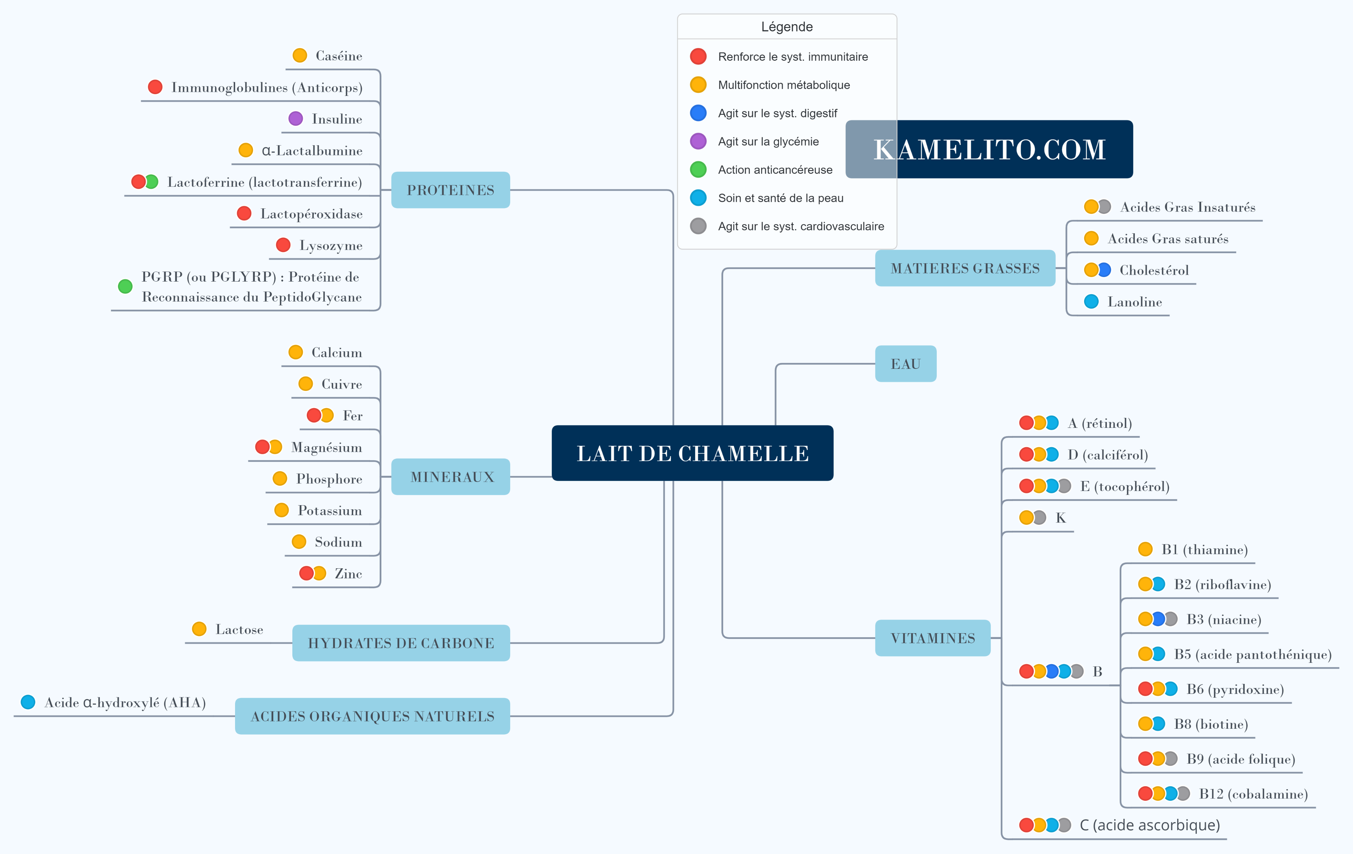
2. DU LAIT
Quels nutriments retrouve-t-on exactement dans le lait de chamelle ?
Que disent réellement les études scientifiques sur les bienfaits thérapeutiques et nutritionnels du lait de chamelle ?
Autisme, diabète, cancer, maladies infectieuses, allergies/intolérance : en quoi le lait de chamelle est une alternative ?
Une Foire Aux Questions sur le lait de chamelle et ses bienfaits
#NoFakeNews #NoCharlatanisme #RigueurScientifique #Preuves #LaitDeChamelle #CamelMilk

Slide 6

3. DES INFOS
Économie, santé, environnement, technologie, social, événement, insolite :
Retrouvez sans plus attendre toute l’actualité sur ces vaisseaux du désert !
#2024AnnéeInternationaleDesCamélidés #International_Year_of_Camelids_2024 #International_Camel_Organization

Slide 7





KAMELITO, c’est une boutique
Du lait de chamelle certifiée UE
Du chocolat artisanal autrichien au lait de chamelle
Des recettes de cuisine revisitées au lait de chamelle
Des savons naturels et purs à base de lait de chamelle

Slide 8






KAMELITO, c’est aussi…
Des KAMELITO-VIPs
Des infographies (sourcées et téléchargeables gratuitement)
Des recettes de cuisine revisitées au lait de chamelle
Des anecdotes de voyages

Slide 9






KAMELITO, c’est aussi…
Des KAMELITO-VIPs
Des infographies (sourcées et téléchargeables gratuitement)
Des recettes de cuisine revisitées au lait de chamelle
Des anecdotes de voyages

Slide 10

KAMELITO, c’est où ?
Site internet : https://kamelito.com
• KAMELITO blatère sur les réseaux sociaux :
Facebook https://www.facebook.com/KAMELITO.MILK
Instagram https://www.instagram.com/kamelito_milk/
Twitter https://twitter.com/KAMELITO_MILK

Slide 11
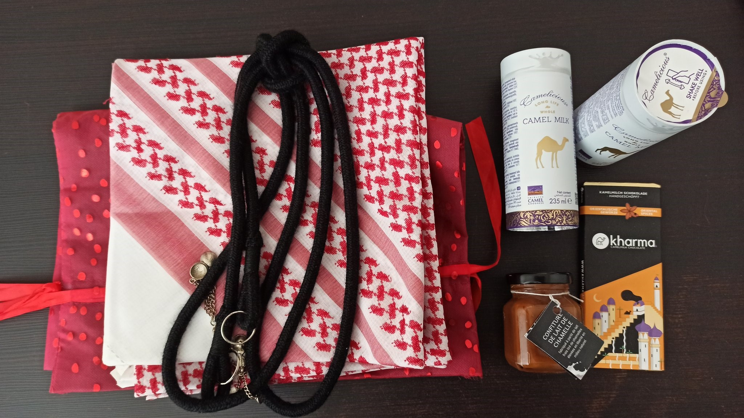
KAMELITO, c’est quand ?
Des publications quotidiennes
Participation au salon international européen des camélidés une fois par an
Un e-commerce depuis Janvier 2021
Des sessions périodiques de dégustation du lait de chamelle, de chocolat au lait de chamelle & café d’exception

Slide 12

KAMELITO, ses engagements et ses valeurs
CAMEL FRIENDLY
KAMELITO s'assure et garantit que les chamelles de ses fournisseurs soient bien traitées, cajolées, bichonnées et élevées dans un cadre propice à leur bien-être au quotidien
DES PRODUITS ETHIQUES ET DE QUALITE
KAMELITO sélectionne soigneusement ses produits auprès des meilleurs fournisseurs. Nous privilégions au maximum les produits naturels et écoresponsables
PROMOUVOIR LES CHAMEAUX ET RENDRE ACCESSIBLE LE LAIT DE CHAMELLE
KAMELITO souhaite faire découvrir le monde des camélidés en développant des partenariats et en commercialisant du lait de chamelle
ACTUS ET INFOS VERIFIEES
KAMELITO vérifie les informations avant de les publier et sélectionne minutieusement les études scientifiques sur des critères strictes et bien définies

Slide 13





KAMELITO, ses partenariats
La Fédération Française pour le Développement des Camélidés en France et en Europe (FFDCFE)
La Ferme cameline Dromasud à Frontignan (région Occitanie)
La Ferme pédagogique du domaine Palssade à l’île de La Réunion
Edelweiss BOUÉ (journaliste et pâtissière)
Le Concept_Store by EMIR & Atelier YX

Slide 14

KAMELITO, le mot de la fin
Chez KAMELITO, le chameau est roi qu’il soit d’Afrique, d’Arabie, d’Asie ou d’Australie… Et même des Îles Canaries !
Vous allez plonger bosse la première dans l’univers de ces grands camélidés qui ont toujours occupé une place importante dans la vie de l’Homme depuis des siècles.
Mais vous retrouverez également toute l’actualité autour de ces « vaisseaux du désert » dont le lait vous redonnera une santé de fer !

Slide 15



À bientôt

